Slide 1
Handa na Si Rexie
Alpabetong Filipino

Slide 2
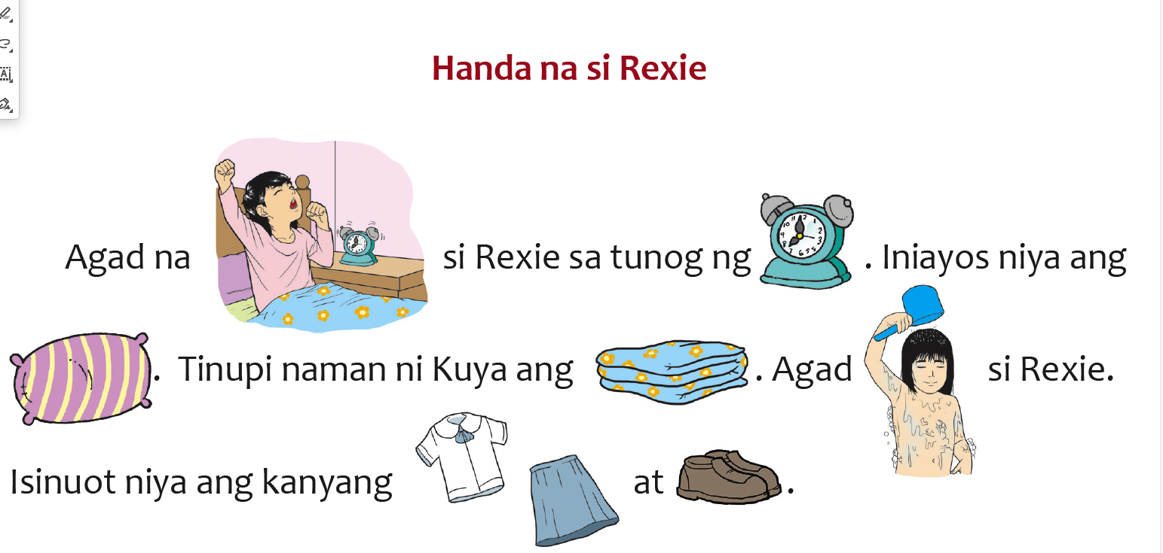
Handa na si Rexie

Slide 3
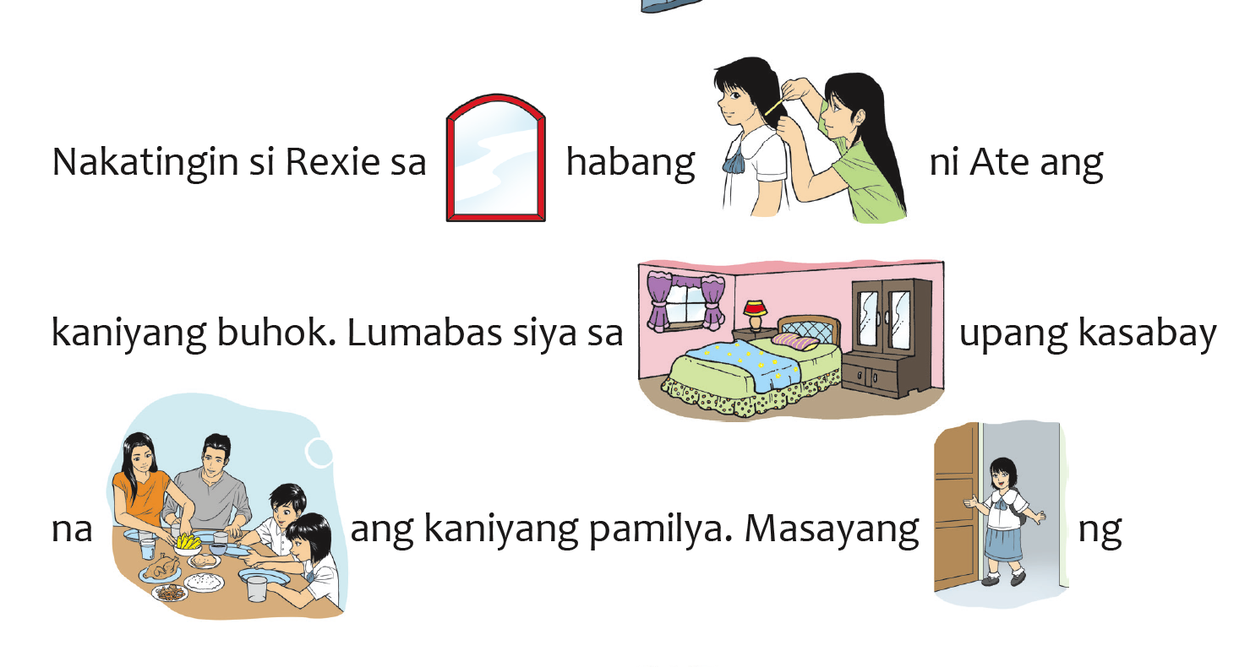

Slide 4
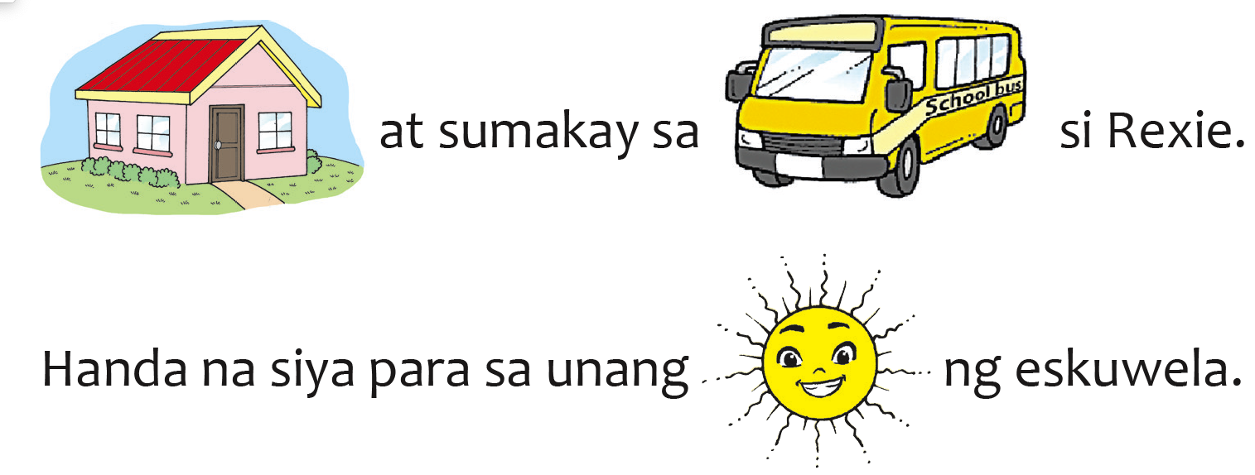

Slide 5
Panuto: Tiyakin ang pag-unawa sa binasang kuwentong larawan. Bilugan ang letra ng tamang sagot sa sumusunod na mga tanong.
1. Sino ang pangunahing tauhan sa kuwentong larawan?
A. si Rexie
B. si Kuya
C. si Ate
2. Tungkol saan ang binasang kuwento?
A. masayang pamilya
B. paghahanda patungo sa eskuwela
C. unang araw ng klase
3. Ano ang nakatulong para gumising nang maaga si Rexie?
A. unan
B. kumot
C. alarm clock

Slide 6
Pagkilala at Pagbigkas sa mga Letra sa Alpabeto

Slide 7
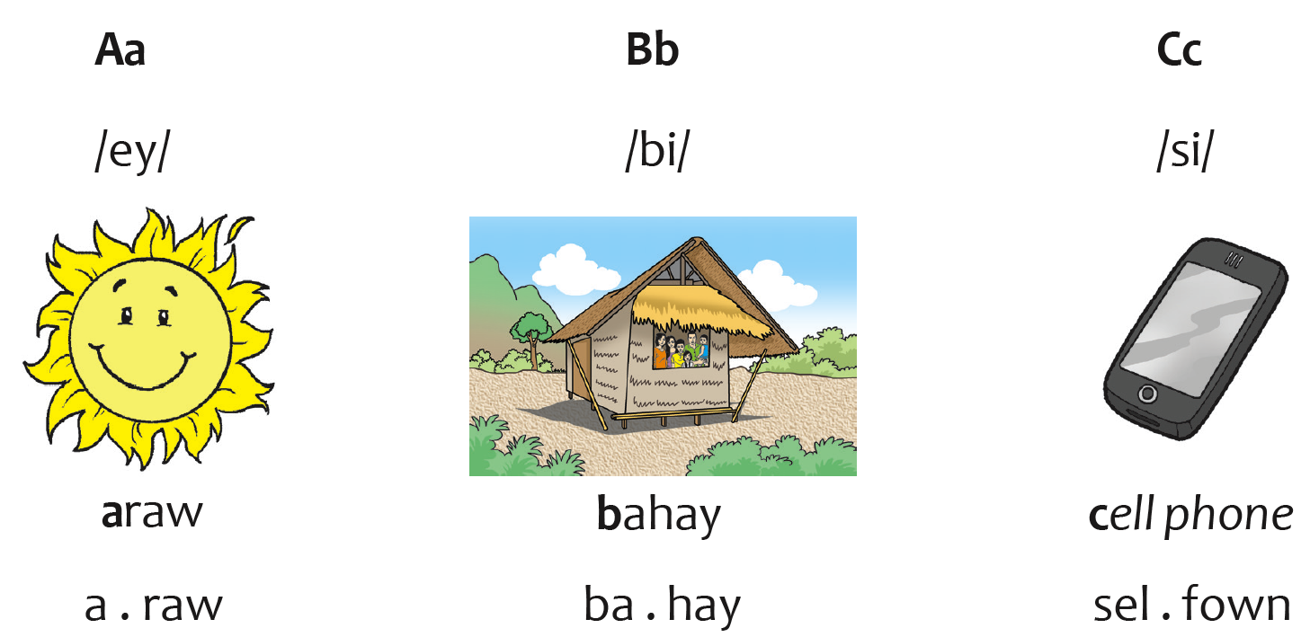
Ang alpabetong Filipino ay binubuo ng 28 letra. Sabayan ang guro sa pagbigkas ng bawat letra.

Slide 8
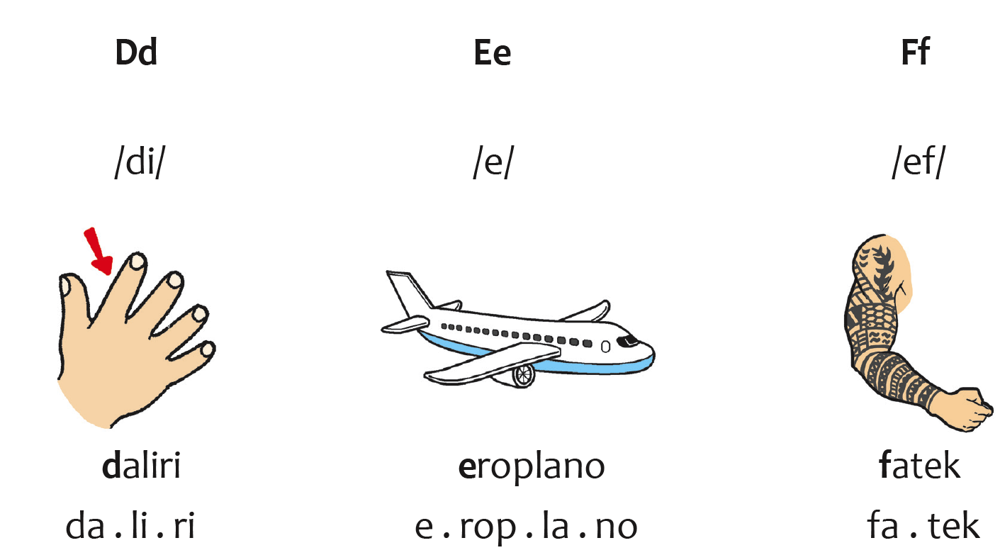

Slide 9
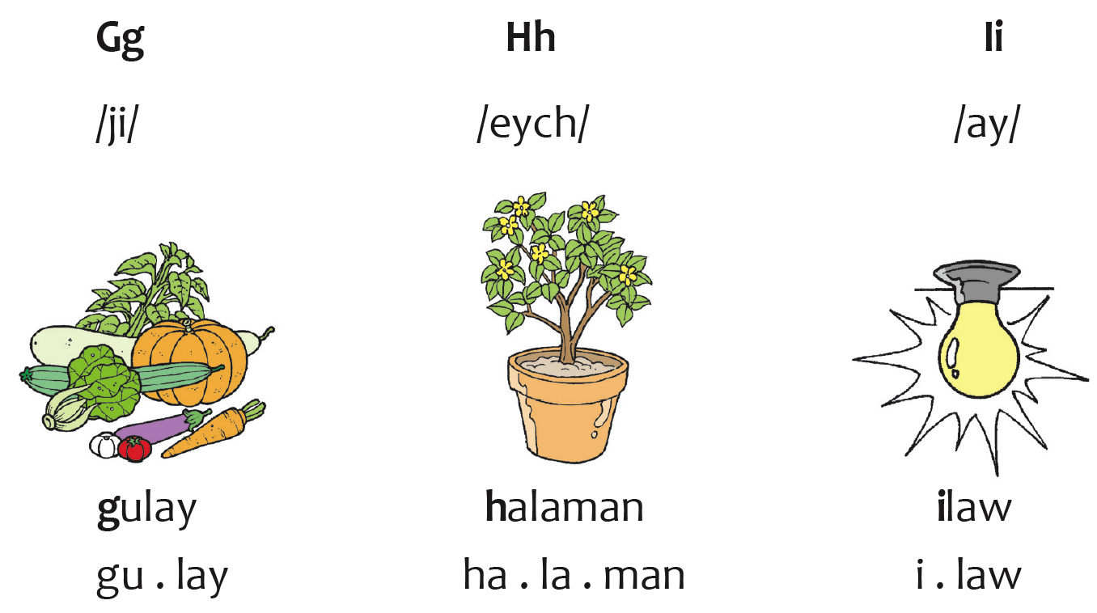

Slide 10
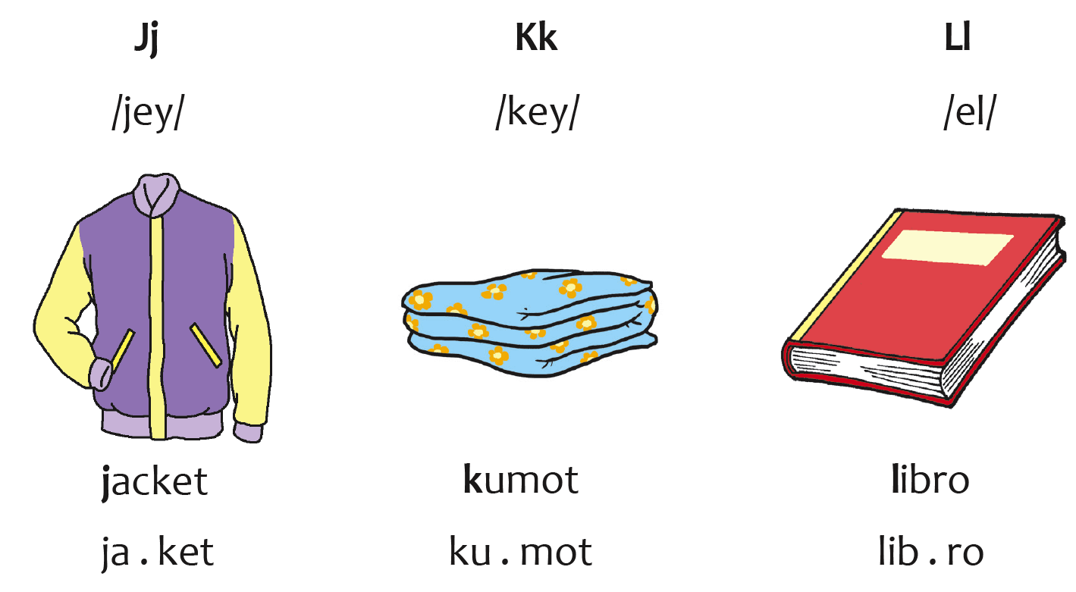

Slide 11
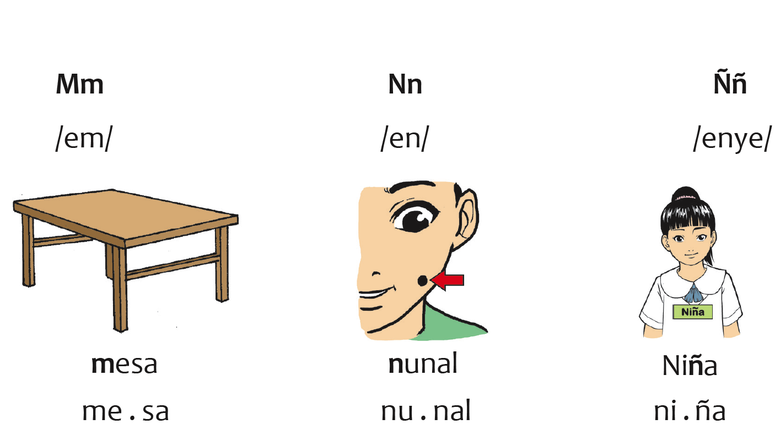

Slide 12
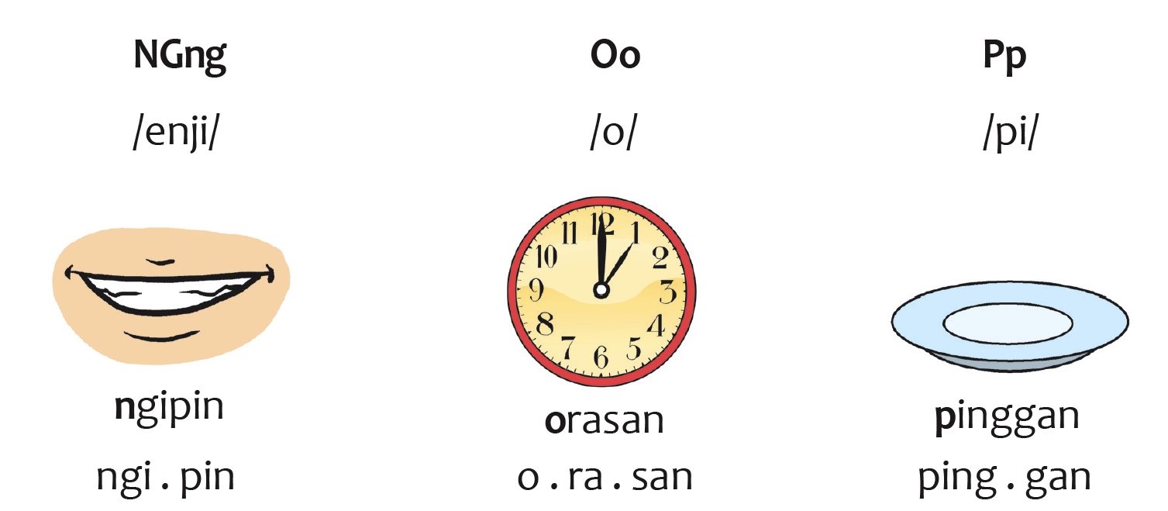

Slide 13
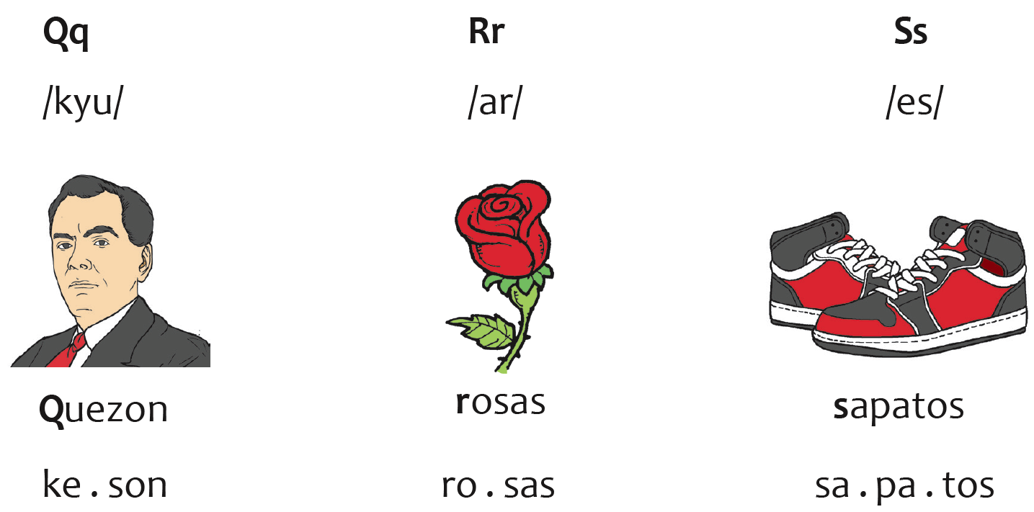

Slide 14
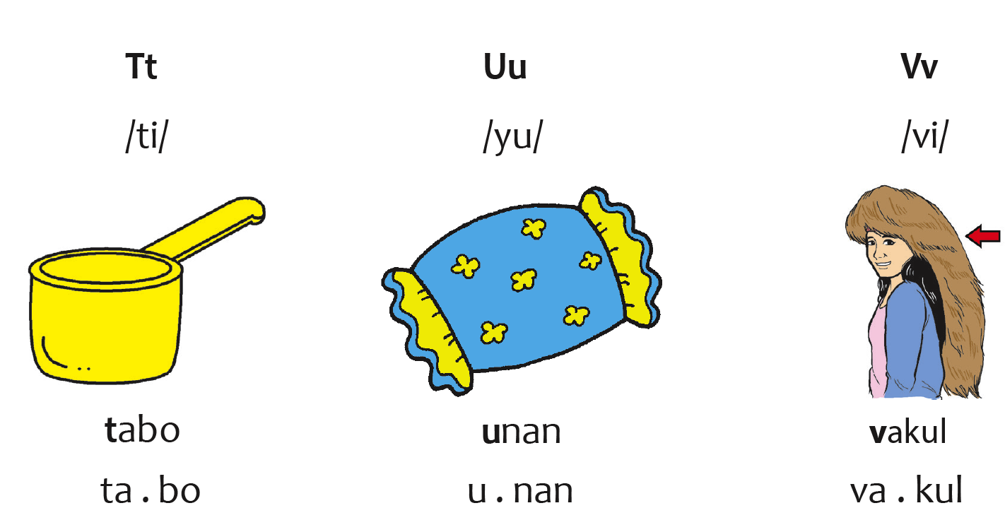

Slide 15
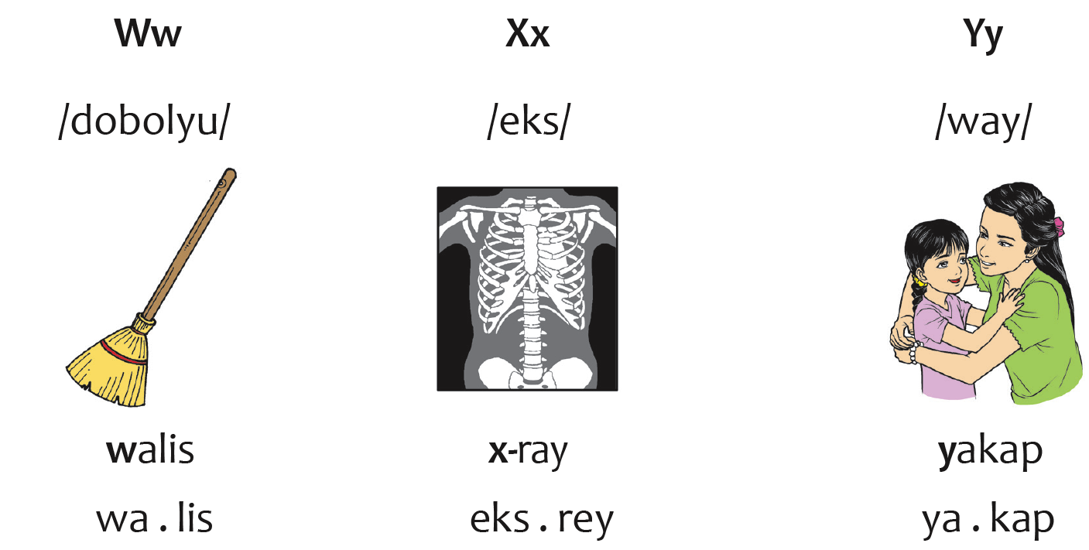

Slide 16
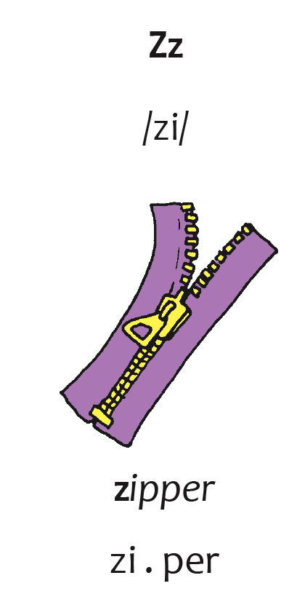

Slide 17

Basahin ang mga letrang ipapakita ng guro.
Sikaping magaya ang paraan ng pagbigkas ng guro.

